Slide 1
Chatpter 01
소프트웨어 공학 소개
01 소프트웨어의 이해
02 공학과 소프트웨어 공학의 이해
03 소프트웨어 개발 단계의 소개
요약
연습문제

Slide 2
소프트웨어의 특징을 살펴본다.
소프트웨어 공학의 뜻을 이해한다.
소프트웨어 개발 단계를 알아본다

Slide 3
Section 01 소프트웨어의 이해

Slide 4
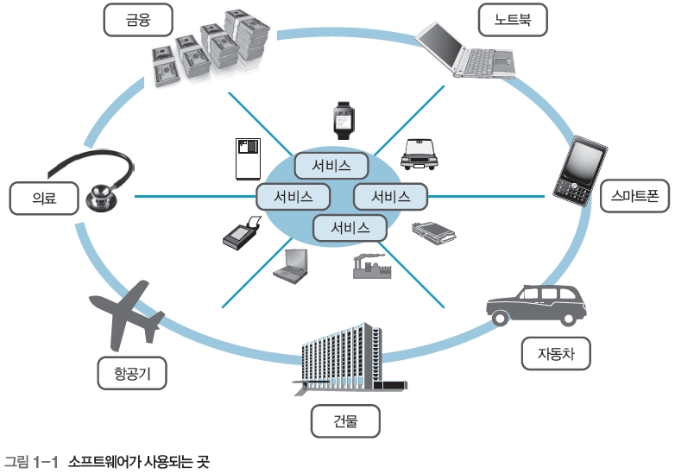
1. 소프트웨어가 사용되는 곳

Slide 5
2. 프로그램과 소프트웨어
프로그램
원시코드^{source code}
소프트웨어
원시코드^{source code}
모든 산출물(자료구조, DB구조, 테스트 결과 등)
각 단계마다 생산되는 문서
사용자 매뉴얼
→ 프로그램 뿐만 아니라 그 이상의 것도 포함하는 매우 포괄적인 개념

Slide 6
4. 소프트웨어의 특징
제조가 아닌 개발
제조: 정해진 틀에 맞춰 일정하게 생산하는 것으로, 많은 인력이 필요하고 능력별 결과물 차이가 근소함
개발: 개인 능력 별 결과물 차이가 매우 큼
소모가 아닌 품질 저하
H/W : 오래 사용하면 부품이 닳고, 고장 발생 빈도 높고, 기능도 떨어짐
S/W : 오래 사용해도 닳지 않고, 고장 발생 빈도 낮고, 기능도 동일 함

Slide 7
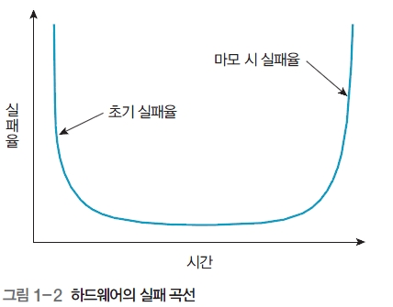
5. H/W 실패 곡선(욕조 곡선)의 특징
초기 실패율 높음
오류 해결
오랜 기간 동안 사용
주변 환경 문제 발생
(먼지, 진동)
다시 실패율 증가

Slide 8
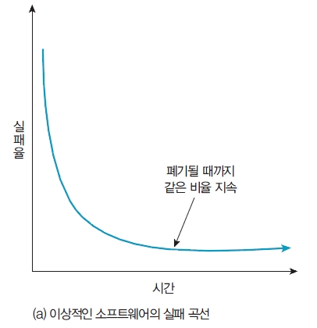
6. 이상적인 소프트웨어 실패 곡선
특징 : 이상적인 상황
개발 완료 후 변경 사항 없어야 함
개발 완료 후 환경 변화 없어야 함
발견되지 않은 오류로 초기 실패율 높음
오류 해결
오랜 기간 동안 사용

Slide 9
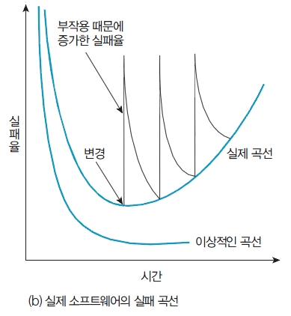
7. 실제 소프트웨어 실패 곡선
초기 실패율 높음
오류 해결
실패율 낮음
변경 발생
(기능 추가 및 수정)
변경으로 인한 부작용
실패율 급격히 증가

Slide 10
8. 소프트웨어의 당면 과제(1)
소프트웨어 개발의 느린 발전 속도
H/W의 발전: PC 및 스마트폰의 발전 속도(크기, 속도, 성능)
S/W 발전 속도: DOS ~ Windows 10
새로운 소프트웨어에 대한 사용자 요구의 증가
S/W의 발전 속도가 미처 따라가지 못함
H/W와 S/W의 개발 방법의 근본적인 차이 때문
H/W: 검증 받은 부품을 조립하는 형태의 생산
S/W: 처음부터 만들어가는 개발 형태
(해결 방안) CBD개발 방법론

Slide 11
8. 소프트웨어의 당면 과제(2)
관리 기술의 부분적 활용
기계: 닦고, 조이고, 기름치고 => 수명 연장
S/W 개발에도 관리가 필요
비용 관리
일정 관리
개발자 관리
→ 도구를 활용한 적극적인 프로젝트 관리 필요

Slide 12
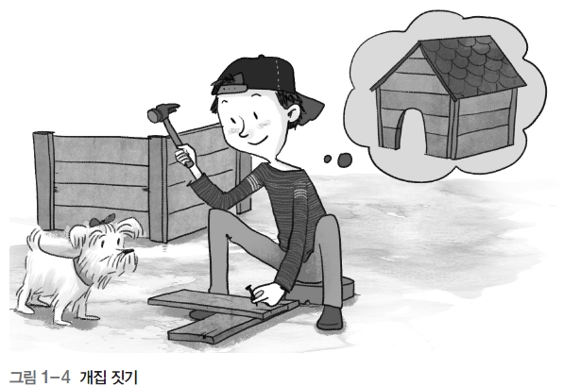
9. 소프트웨어 개발의 어려움(1)
개집 짓기
필요 도구: 망치, 톱, 줄자 등
설계 도면 필요 없음, 머릿속 구상만으로도 충분
혼자 가능, 만드는 과정 단순

Slide 13
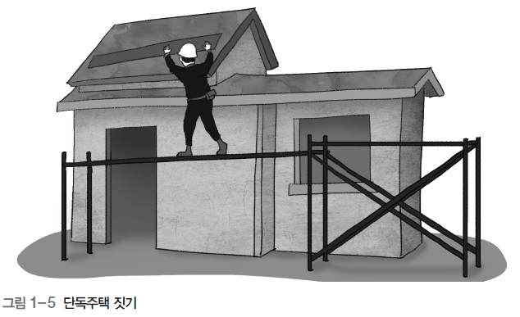
9. 소프트웨어 개발의 어려움(2)
단독주택 짓기
필요 도구: 레미콘과 같은 장비, 시멘트 등의 수 많은 자재
설계 도면, 건축 설계사 필요
많은 사람 참여, 만드는 공정 과정 필요

Slide 14

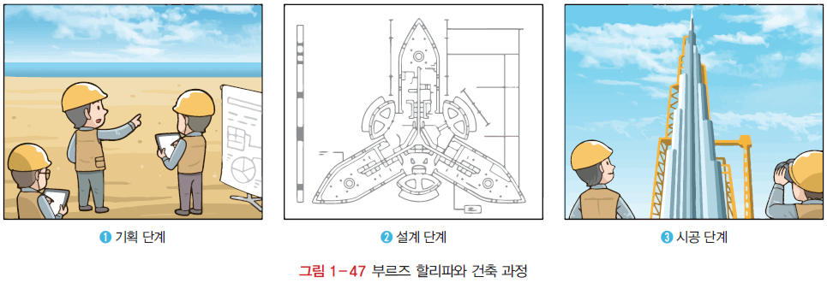
9. 소프트웨어 개발의 어려움(3)
대형 빌딩 짓기
필요 도구: 레미콘뿐만 아니라 크레인과 같은 대형 장비
설계 도면, 건축 설계사뿐만 아니라 내진 설계 필요
많은 사람이 참여할 뿐만 아니라 통제와 조정할 수 있는 조직(부서)이 필요
하중 문제 등 고려 사항이 많음

Slide 15
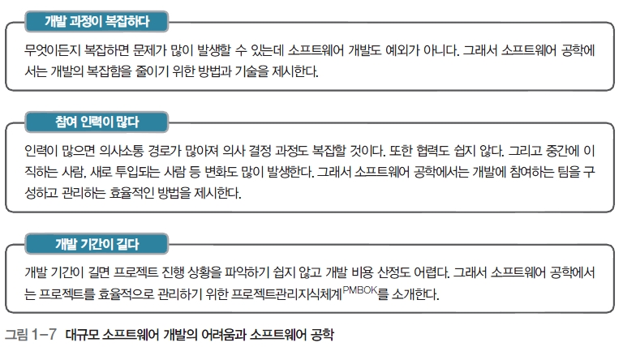
9. 소프트웨어 개발의 어려움(4)

Slide 16
Section 02 공학과 소프트웨어 공학의 이해

Slide 17
1. 공학
공학의 사용 예
전기공학과, 건축공학과, 토목공학과 등의 대학교에서 학과 명으로 사용
공학의 특성
제약 사항: 정해진 기간, 주어진 비용
→ 과학적 지식을 활용하여 문제를 해결하는데 한정된 기간과 비용의 제약을 받음
소프트웨어 공학
소프트웨어 + 공학
취지: ‘소프트웨어 개발 과정에 공학적인 원리를 적용하여 소프트웨어를 개발’
목적:
S/W 개발의 어려움 해결
효율적 개발을 통한 생산성 향상
고품질 소프트웨어 제품

Slide 18
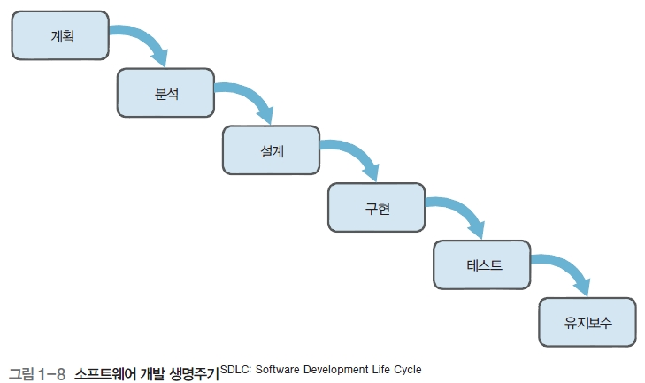
2. 소프트웨어 개발 과정
소프트웨어 개발 생명주기(SDLC Software Development Life Cycle)
계획 단계에서 유지보수 단계에 이르기까지 일어나는 일련의 과정

Slide 19
3. 소프트웨어 공학
정의
목표
개발 과정에서의 생산성 향상
고품질의 소프트웨어 생산 → 사용자 만족
품질 좋은 소프트웨어를 경제적으로 개발하기 위해
계획을 세우고, 개발하며,
유지 및 관리하는 전 과정에서
공학, 과학 및 수학적 원리와 방법을 적용하여
필요한 이론과 기술 및 도구들에 관해
연구하는 학문

Slide 20
Section 03 소프트웨어 개발 단계의 소개

Slide 21
1. 소프트웨어 개발 단계
소프트웨어 개발 프로세스
1단계 : 계획
2단계 : 요구분석
3단계 : 설계
4단계 : 구현
5단계 : 테스트
6단계 : 유지보수
소프트웨어 개발 프로세스
품질 관리
프로젝트 관리

Slide 22
2. 계획/요구분석 단계
1단계 : 계획(3장에서 구체적으로 설명)
개발 비용 산정: COCOMO모델, 기능점수(FP)모델 사용
일정 계획: 작업분할구조도^{WBS}, CPM 사용
위험 관리
2단계 : 요구분석 (4장에서 구체적으로 설명)
기존 시스템의 문제점 파악 → 새로운 요구사항 도출 → 다이어그램 작성
개발 방법론에 따른 표현 도구
구조적 방법론: DFD, DD, Mini Spec
정보공학 방법론: E-R 다이어그램
객체지향 방법론: UML의 유스케이스 다이어그램
최종 산출물: 요구 분석 명세서

Slide 23
3. 설계/구현 단계
3단계 : 설계 (5-6장에서 구체적으로 설명)
설계 원리: 분할과 정복, 추상화, 단계적 분해, 모듈화, 정보은닉
소프트웨어 아키텍처, 객체지향 설계
아키텍처 스타일
GoF의 디자인 패턴
모듈 평가 기준: 응집도와 결합도
4단계 : 구현 (7장에서 구체적으로 설명)
간략한 프로그래밍 언어의 역사
표준 코딩 규칙

Slide 24
4. 테스트/유지보수 단계
5단계 : 테스트 (8장에서 구체적으로 설명)
테스트의 절차
개발자 또는 사용자 시각에 따른 분류
사용되는 목적에 따른 분류
품질 특성에 따른 분류
소프트웨어 개발 단계에 따른 분류
6단계 : 유지보수 (10장에서 구체적으로 설명)
수정 유지보수
적응 유지보수
기능보강 유지보수
예방 유지보수

Slide 25
5. 소프트웨어 개발 프로세스
소프트웨어 개발 프로세스(2장에서 구체적으로 설명)
주먹구구식 개발 모델
선형순차적 모델(폭포수 모델)
V 모델
진화적 프로세스 모델(프로토타입 모델)
나선형 모델
단계적 개발 모델
통합 프로세스 모델(UP)
애자일 프로세스 모델

Slide 26
6. 품질 관리
품질 관리(8장에서 구체적으로 설명)
제품 품질 특성 평가
ISO/IEC 9126 모델
ISO/IEC 9126 모델
ISO/IEC 9126 모델
ISO/IEC 9126 모델
프로세스 품질 특성 평가
ISO/IEC 9000 모델
ISO/IEC 12207 모델
CMMI 모델
SPICE 모델

Slide 27
7. 프로젝트 관리
프로젝트 관리 (10장에서 구체적으로 설명)
형상 관리
PMBOK^{프로젝트관리지식체계}의 9가지 관점
① 프로젝트 통합 관리
② 프로젝트 범위 관리
③ 프로젝트 일정 관리
④ 프로젝트 비용 관리
⑤ 프로젝트 품질 관리
⑥ 프로젝트 인적자원 관리
⑦ 프로젝트 의사소통 관리
⑧ 프로젝트 위험 관리
⑨ 프로젝트 조달 관리

